Slide 2

Applied Algorithm Lab
Max-distance Sub-sequence

Slide 3
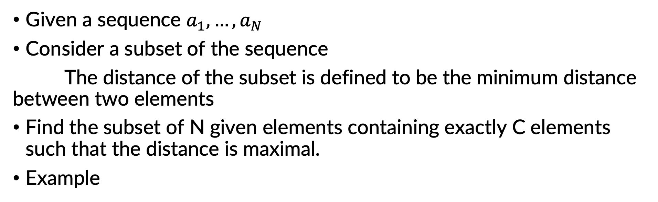
Max-distance sub-sequence
Given a sequence $a_{1},…, a_{N}$
Consider a subset of the sequence
The distance of the subset is defined to be the minimum distance between two elements
Find the subset of N given elements containing exactly C elements such that the distance is maximal.
Example
stdin | stdout
1 5 3 1 2 8 4 9 | 3

Slide 4
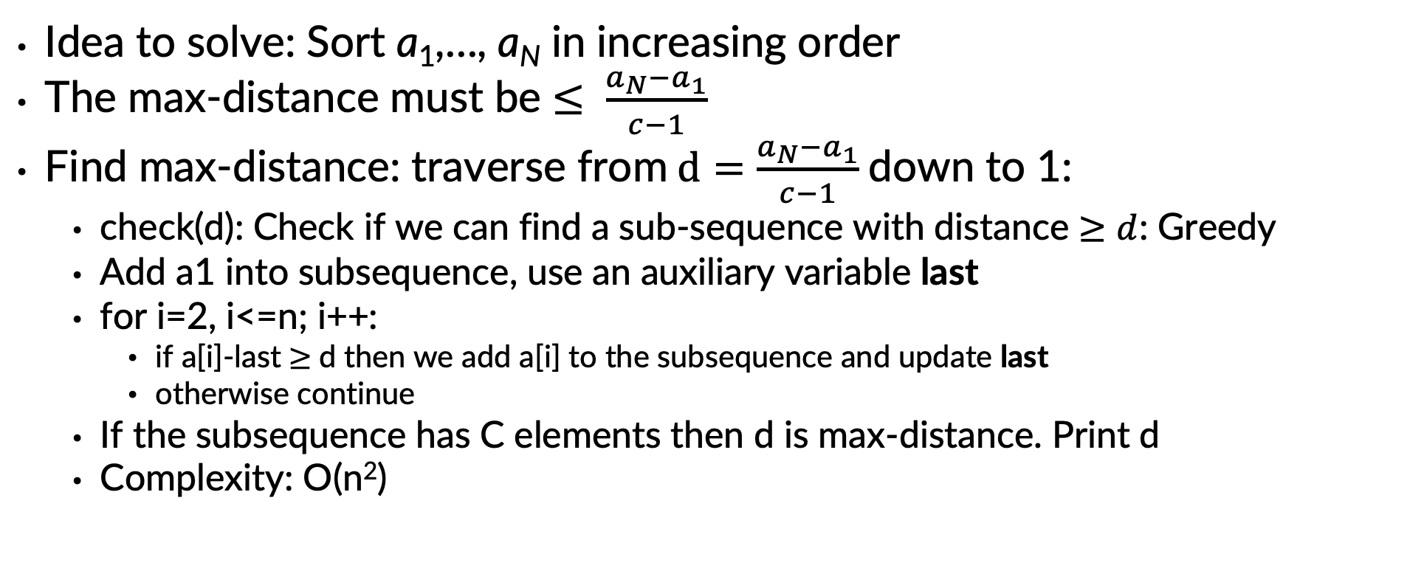
Max-distance sub-sequence
Idea to solve: Sort a₁,…, a_{N} in increasing order
The max-distance must be $≤ \frac{a_{N}−a_{1}}{c−1}$
Find max-distance: traverse from$d=\frac{a_{N}−a_{1}}{c−1}$down to 1:
check(d): Check if we can find a sub-sequence with distance $≥d$: Greedy
Add a1 into subsequence, use an auxiliary variable last
for i=2, i<=n; i++:
if a[i]-last $≥$d then we add a[i] to the subsequence and update last
otherwise continue
If the subsequence has C elements then d is max-distance. Print d
Complexity: O(n²)

Slide 5
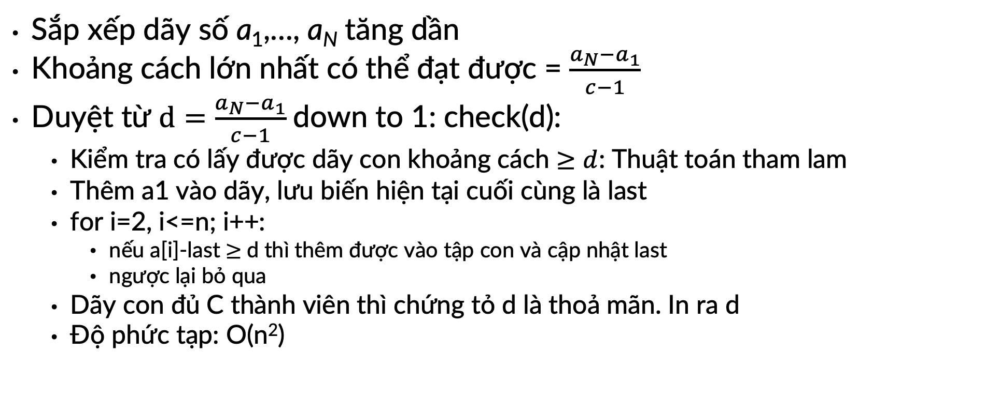
Max-distance sub-sequence
Sắp xếp dãy số a₁,…, a_{N} tăng dần
Khoảng cách lớn nhất có thể đạt được = $\frac{a_{N}−a_{1}}{c−1}$
Duyệt từ $d=\frac{a_{N}−a_{1}}{c−1}$down to 1: check(d):
Kiểm tra có lấy được dãy con khoảng cách $≥d$: Thuật toán tham lam
Thêm a1 vào dãy, lưu biến hiện tại cuối cùng là last
for i=2, i<=n; i++:
nếu a[i]-last $≥$d thì thêm được vào tập con và cập nhật last
ngược lại bỏ qua
Dãy con đủ C thành viên thì chứng tỏ d là thoả mãn. In ra d
Độ phức tạp: O(n²)

Slide 6

Max-distance sub-sequence
Sắp xếp dãy số a₁,…, a_{N} tăng dần
Khoảng cách lớn nhất có thể đạt được = $\frac{a_{N}−a_{1}}{c−1}$
Duyệt từ $d=\frac{a_{N}−a_{1}}{c−1}$down to 1: có thể cải tiến
Tìm kiếm nhị phân cho số d

Slide 7
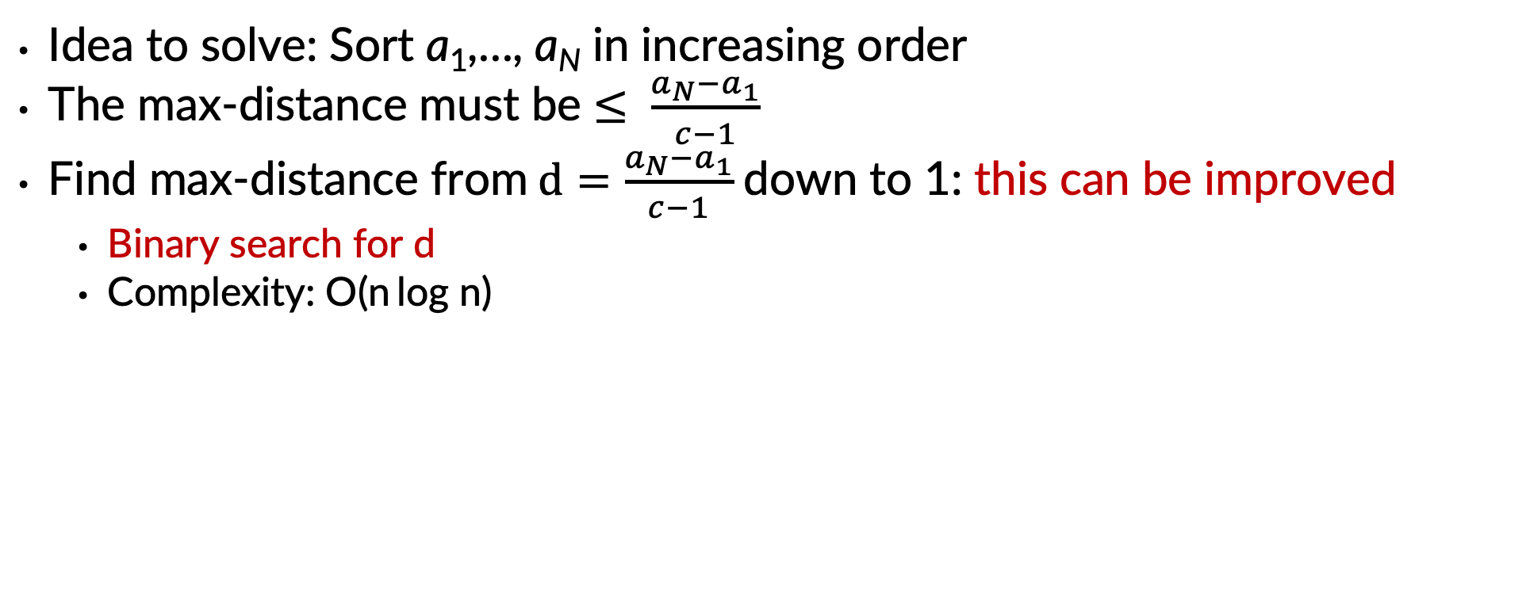
Max-distance sub-sequence
Idea to solve: Sort a₁,…, a_{N} in increasing order
The max-distance must be $≤ \frac{a_{N}−a_{1}}{c−1}$
Find max-distance from$d=\frac{a_{N}−a_{1}}{c−1}$down to 1: this can be improved
Binary search for d
Complexity: O(n log n)

Slide 8
THANK YOU !

